Slide 1

Урок добра как одна из форм работы по изменению стереотипа мышления детей по пониманию проблем людей с ограниченными возможностями
Подготовила
учитель начальных классов
МАОУ СОШ №4 г. Курганинска
Краснодарского края
Кочеткова Елена Геннадьевна
2015г.

Slide 2

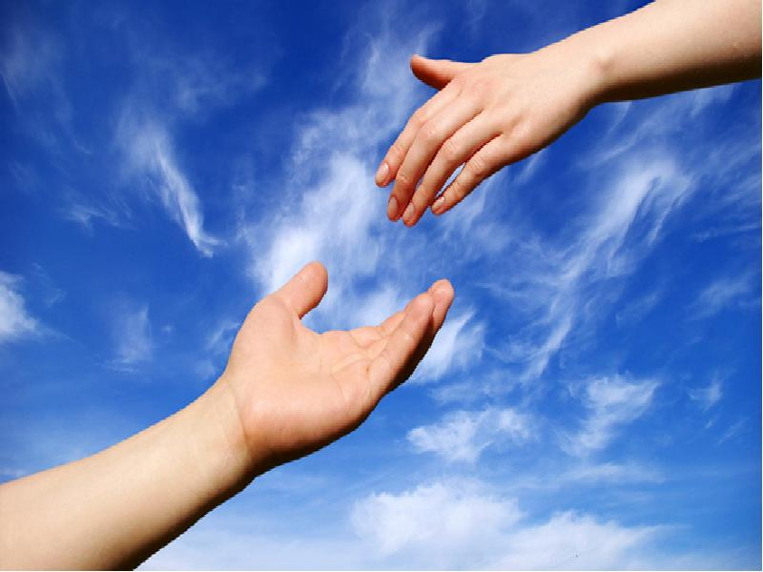
Что такое доброта ?
Доброта – это то, что свершается добровольно, бескорыстно, для всеобщей пользы и для своей пользы, а не во вред себе.

Slide 3
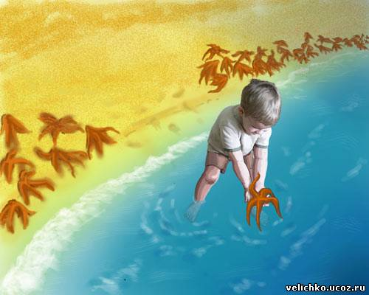
Доброта есть в каждом из нас !

Slide 4
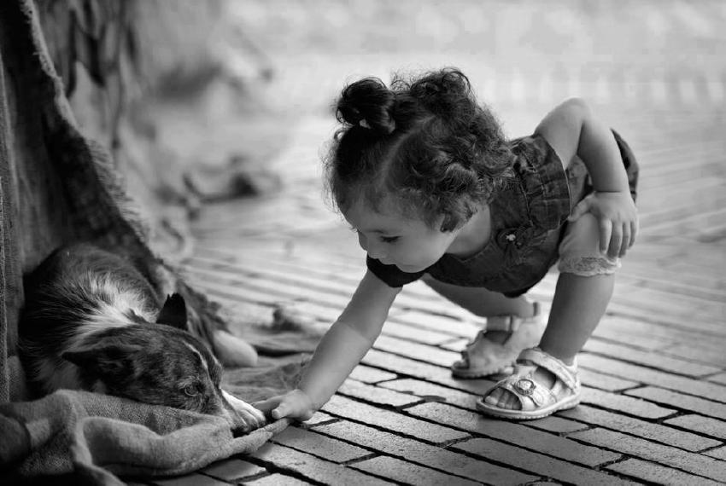
Доброта -это делать друг другу приятное и всем делиться !

Slide 5
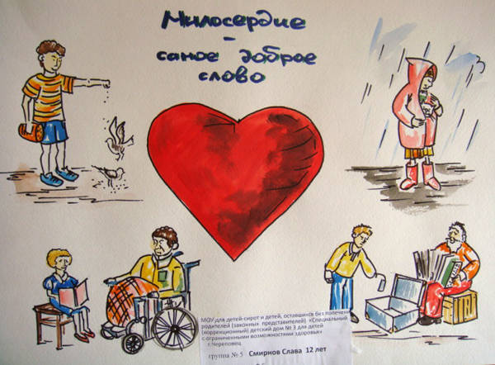
Доброта-это внимание и забота!

Slide 6

Доброта- это тогда, когда все друг другу друзья !

Slide 7

Пословицы о доброте
Кто помогает
людям, у того и
свои желания
сбываются.
английская пословица

Slide 8
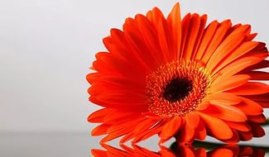
Красота до вечера , а доброта навек.

Slide 9


Slide 10


Slide 11
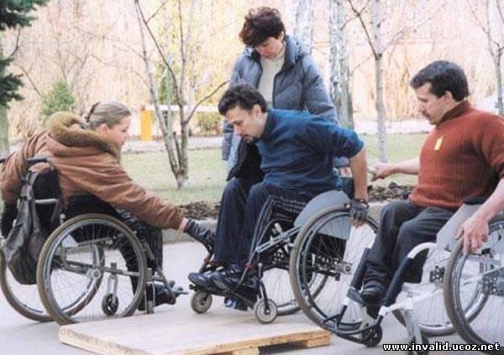
Инвалиды - такие же люди, как и мы с вами, просто в силу некоторых обстоятельств у них ограничены те или иные возможности

Slide 12
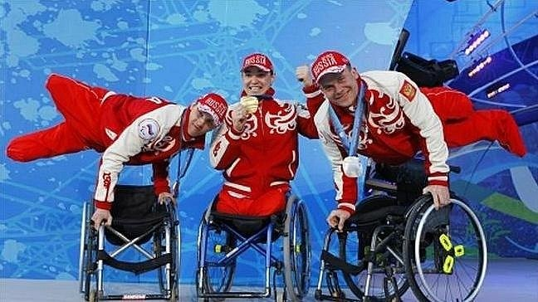

Slide 13
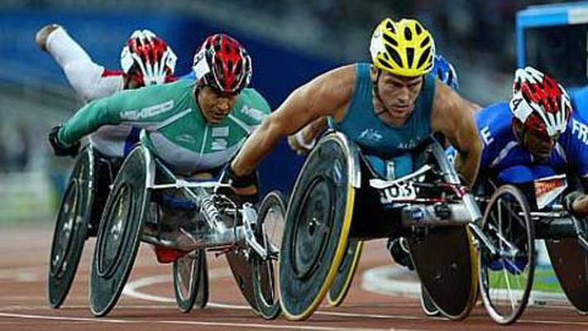

Slide 14
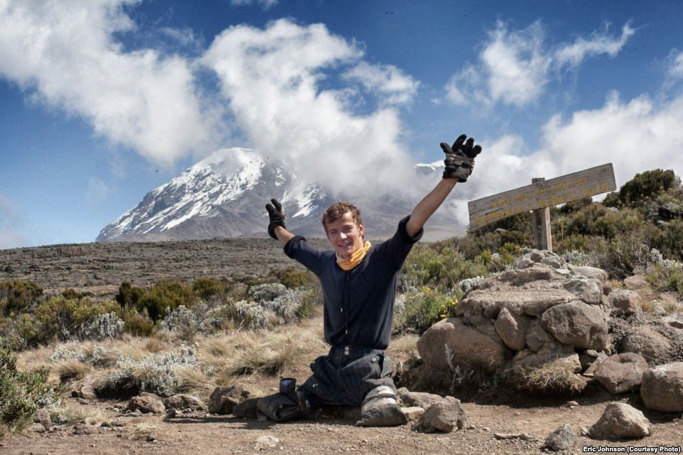

Slide 15
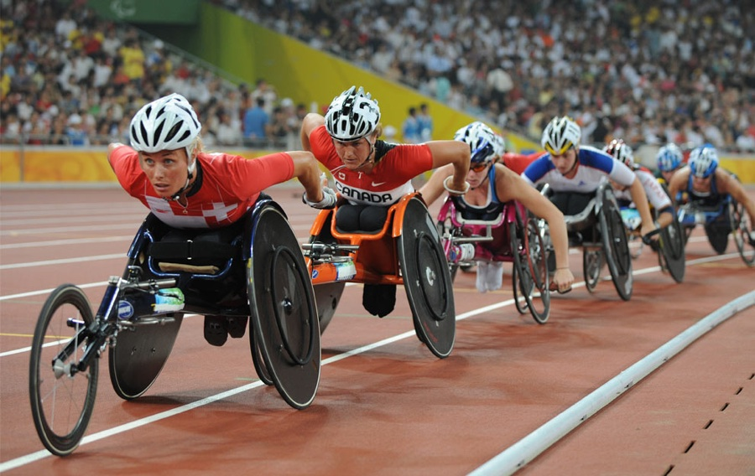

Slide 16
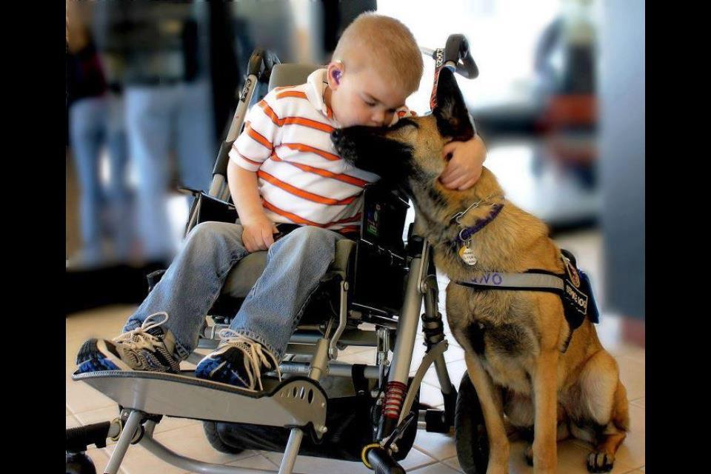

Slide 17
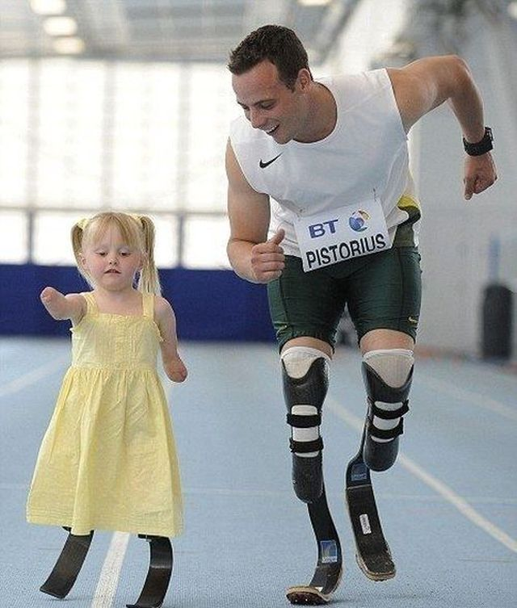
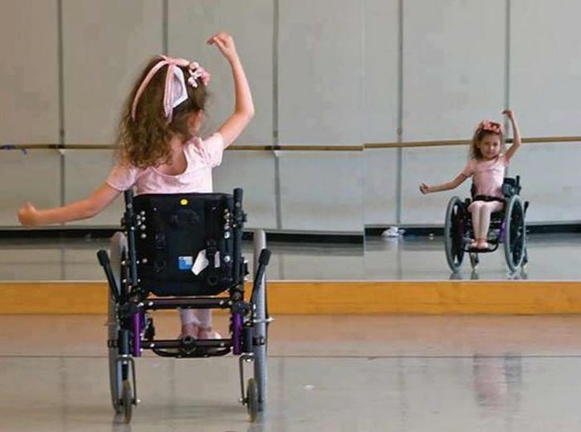

Slide 18
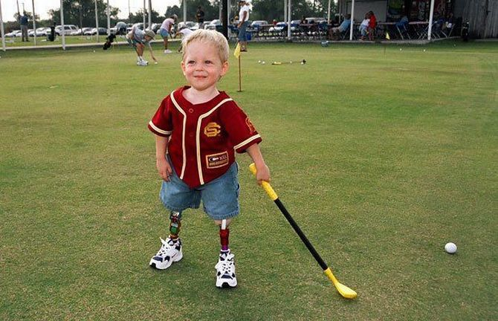

Slide 19
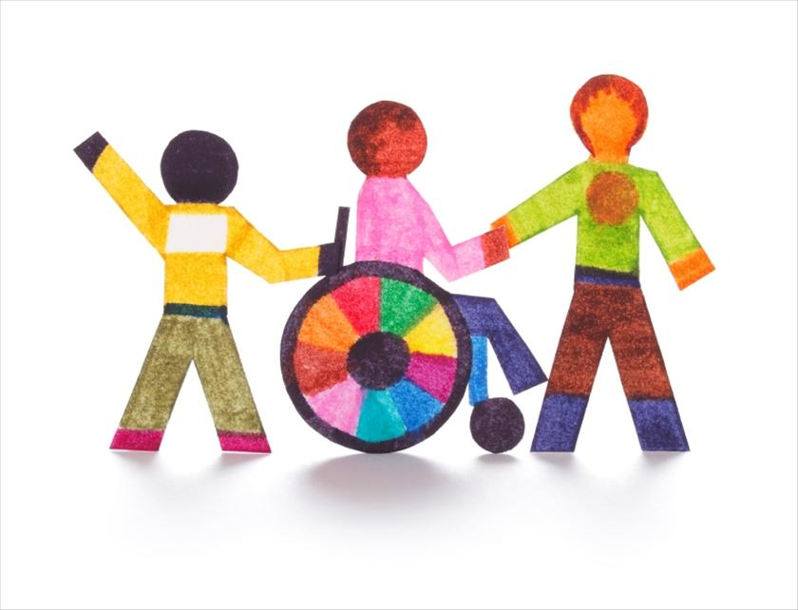
Спасибо за внимание!
Спасибо за доброту!

